Slide 1
传递函数及Simulink建模

Slide 2
目录
传递函数
Simulink介绍

Slide 3
传递函数在系统分析设计中的作用
用一个函数(输出波形的拉普拉斯变换与输入波形的拉普拉斯变换之比)来表示的,称为传递函数。
在控制工程中，直接求解系统微分方程是研究分析系统的基本方法。系统方程的解就是系统的输出响应，通过方程的表达式，可以分析系统的动态特性，可以绘出输出响应曲线，直观地反映系统的动态过程对于线性定常系统。
传递函数是常用的一种数学模型，它是在拉氏变换的基础上建立的。
用传递函数描述系统可以免去求解微分方的麻烦，间接分析系统结构及参数与系统性能的关系，并且可以根据传递函数在复平面上的形状直接判断系统的动态性能，找出改善系统品质的方法。

Slide 4

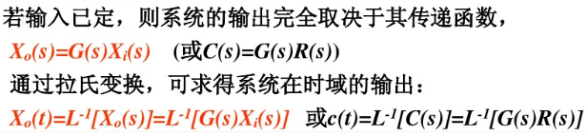
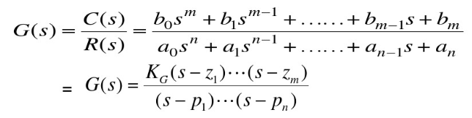

Slide 5
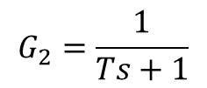

RC电路传递函数
R
+
+
C
u_{r}(t)
u_{c}(t)
-
-
$$G_{2}=\frac{1}{Ts+1}$$
$u_{c}(0)=0$, T=RC
单位阶跃响应
L反变换

Slide 6

Matlab中求传递函数
例如：num=[1],den=[1 1],
tf(num,den)
num是分子；den是分母;
sys=tf(num,den)
sys1
sys1
sys1
sys1
sys2
sys2
parallel(sys1,sys2)
series(sys1,sys2)
feedback(sys1,sys2,sign)
负反馈，sign取-1
[nump,denp]= parallel(num1,den1,num2,den2);
[nums,dens]=series(num1,den1,num2,den2);
[numf,denf]=feedback(num1,den1,num2,den2);
minreal(sys)，消掉分子分母的公因子
完成作业的第一题、第二题，
共45分钟
[z,p,k]=tf2zp(num,den)，求系统零极点及增益
step(sys)，求解系统的阶跃响应

Slide 7
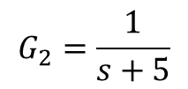

例题
$$G_{1}=\frac{s}{s^{2}+4s+1}$$
$$G_{2}=\frac{1}{s+5}$$
num1=[1 0];den1=[1 4 1]; sys1=tf(num1,den1);
num2=[1];den2=[1 5]; sys2=tf(num2,den2);
sys3=parallel(sys1,sys2);
sys4=series(sys1,sys2);
sys5=feedback(sys1,sys2,-1);
[z,p,k]=tf2zp(num1,den1)
完成作业的第一题、第二题，共45分钟

Slide 8
什么是Simulink
Simulink是美国Mathworks公司推出的MATLAB中的一种可视化仿真工具，用于多域仿真以及基于模型的设计；
Simulink提供图形编辑器、可自定义的模块库以及求解器，能够进行动态系统建模和仿真；
Simulink与MATLAB相集成，能够在Simulink 中将MATLAB算法融入模型，还能将仿真结果导出至 MATLAB 做进一步分析；
Simulink应用领域包括汽车、航空、工业自动化、大型建模、复杂逻辑、物理逻辑，信号处理等方面。

Slide 9
SIMULINK模块库
Continuous（连续模块）
Discrete（离散模块）
Function&Tables（函数和平台模块）
Math（数学模块）
Nonlinear（非线性模块）
Signals&Systems（信号和系统模块）
Sinks（接收器模块）
Sources（输入源模块）

Slide 10
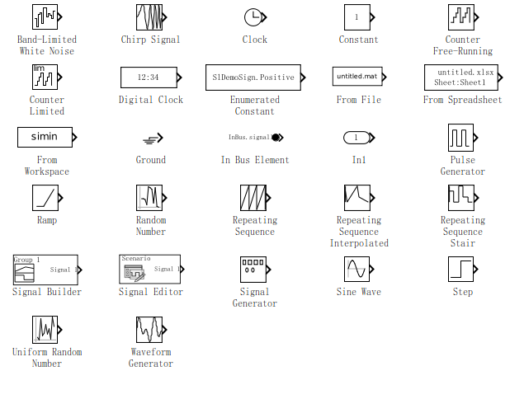
Source模块
Constant产生恒值
In 1生成子系统或者作为外部输入的输入端
sine wave 产生正弦信号
step 产生阶跃信号

Slide 11
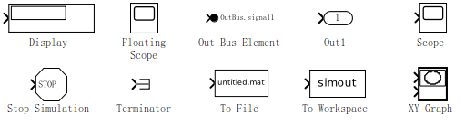
sinks输出池模块组
Display 显示输入数值的模块
Out1 生成子系统或者作为模型的输出端
Scope 示波器

Slide 12
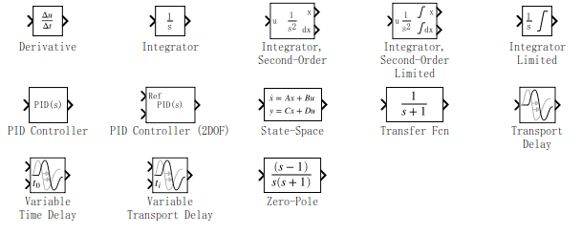
continuous模块
derivative 连续信号的数值微分
integrator 连续信号的连续时间积分
Transfer Fcn 线性连续系统的传递函数描述

Slide 13
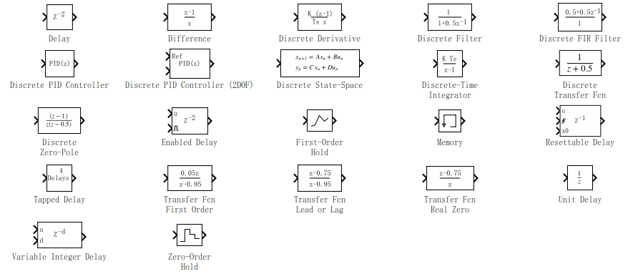
discrete离散系统模块组

Slide 14
difference 离散差分，输出当前之减去前一时刻的值
discrete derivative 离散偏微分
discrete filter 离散滤波器
discrete state-space 离散系统的状态空间（状态方程）描述
discrete transfer fcn 离散系统的传递函数描述
discrete zero-pole 离散系统的零极点模型描述
discrete-Time Integrator 离散积分器
first order Hold 一阶保持器
memory 存储单元，当前输出是前一时刻的输入
unity delay 单位延迟（将信号延迟一个采样周期）
zero-order Hold 零阶保持器

Slide 15
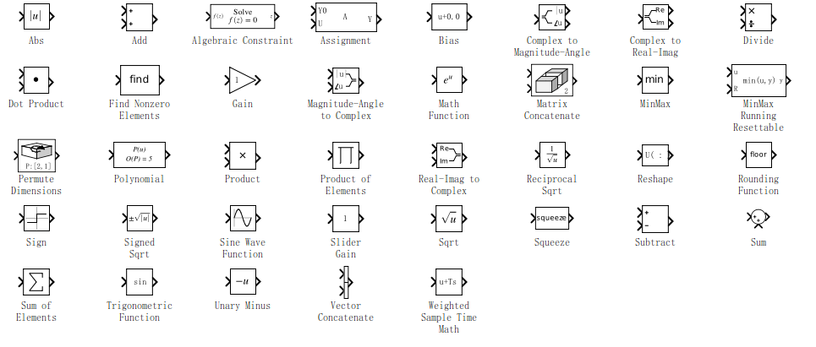
Math Operations数学运算模块组
Gain 增益
Sum求和

Slide 16
例
空白的Model建立过程
math.mdl
sine_wave.mdl
sine_wave_int_diff.mdl
step_response.mdl
完成3,4题，30分钟

Slide 17
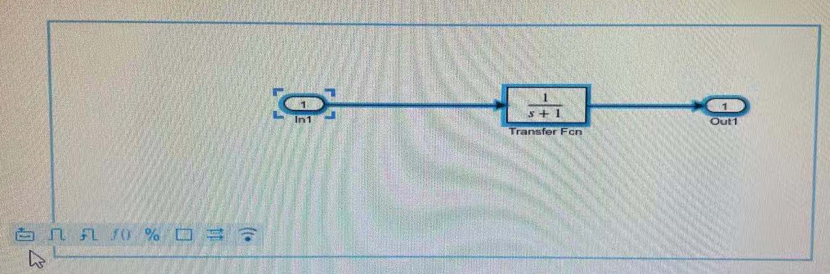
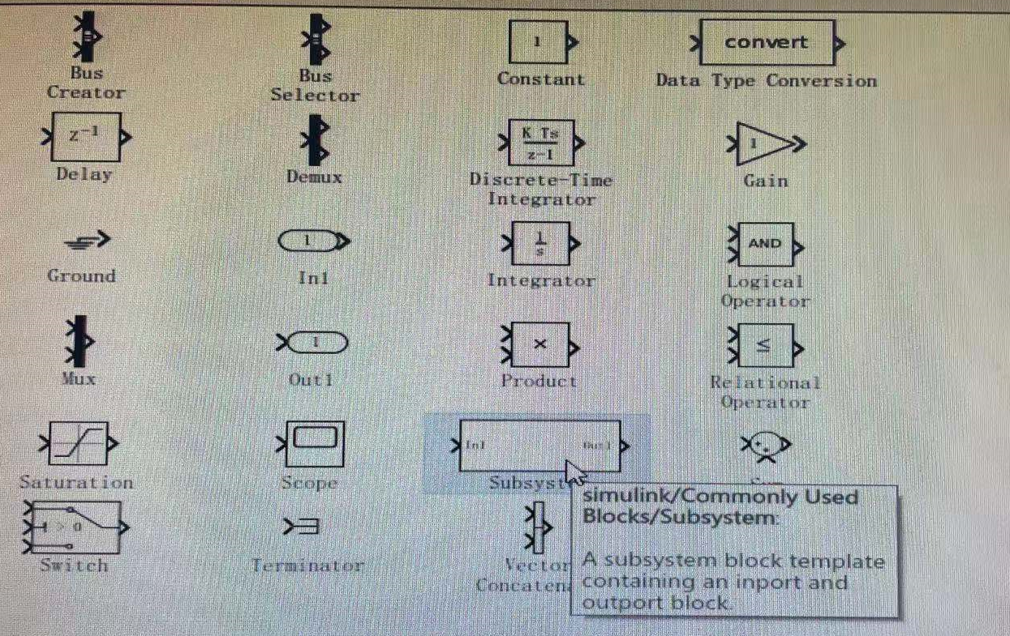
建立子系统
层次化设计，分工合作
方法1
方法2

